Slide 1

PROYECTO “Tótem: Aptitudes Físicas
Automatizado”
PRESENTACIÓN FASE 2

Slide 2
Cristóbal Hernández Orellana
  Scrum Master
  Liderazgo del proyecto / Desarrollo
INTEGRANTES DEL PROYECTO
Thomas Gutiérrez Suárez
  Product Owner
  Hablar con clientes / Desarrollo
Sebastián Jara Correa
  Equipo de Scrum
  Desarrollo / Gestión

Slide 3
DESCRIPCIÓN DEL PROYECTO
Problema
En los gimnasios dentro de DUOC no se encuentra una manera real de poder prepararse o revisar su estado de salud actual antes de realizar una sesión de ejercicio, normalmente intensiva. Esto puede llevar a problemas durante el ejercicio, que pueden ser ignorados o minimizados al no saber cómo se encuentra su cuerpo en ese momento.
Propuesta de solución
Un tótem desatendido, revisado por personal del gimnasio, extrae datos de sensores biométricos y de una prueba de calentamiento y los transmite a una arquitectura Cloud, donde un algoritmo predictivo clasifica su nivel de salud y el nivel de ejercicio recomendado.

Slide 4
Objetivo General
Desarrollar un tótem automatizado con inteligencia artificial que permita preparar al usuario para su rutina de
ejercicio, sentando las bases técnicas y documentales necesarias para su futura certificación de uso rutinario.
Objetivo Específico
Optimizar la preparación de los usuarios de gimnasio para prevenir accidentes o peligros de salud debido a la falta
de información previa.

Slide 5
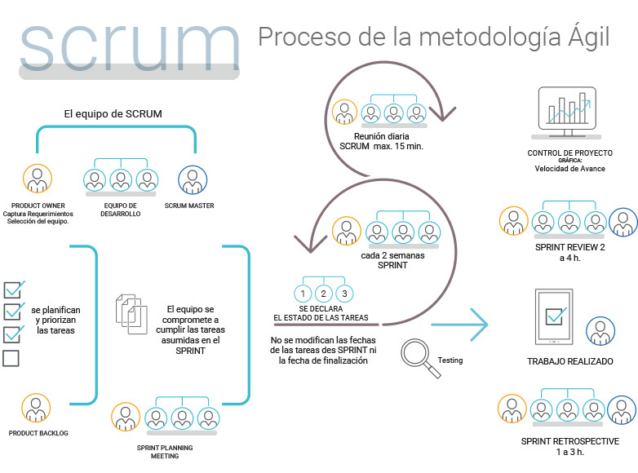
Metodología de trabajo para el desarrollo del proyecto

Slide 6

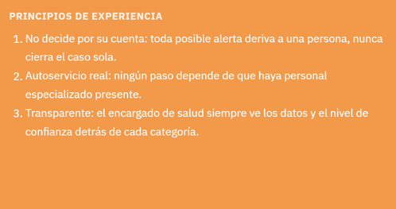
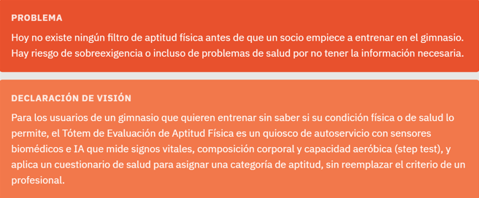
Product vision

Slide 7
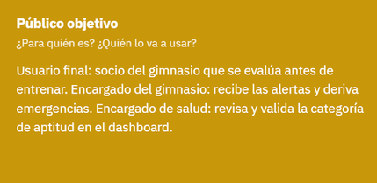
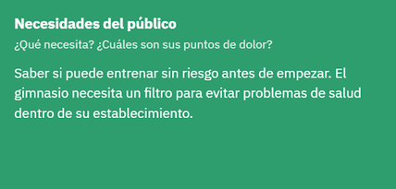
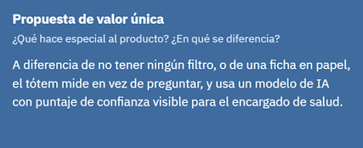
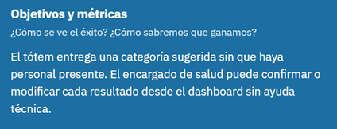
Product vision

Slide 8
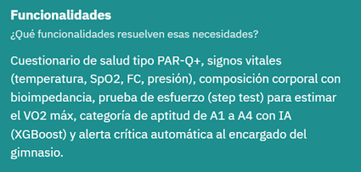
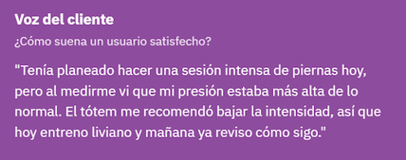
Product vision

Slide 9
Product backlog
ID | Épica | Historia de Usuario | Tipo | Actores | Criterio de Aceptación | Prioridad (MoSCoW) | Story Points | Sprint planificado | Estado
R.131 | Gestión del Encargado de Gimnasio | Como encargado del gimnasio, quiero mostrar cómo cambian las mediciones del usuario entre evaluaciones, por ejemplo peso o presión, para permitir que el personal del gimnasio supervise y valide el proceso. | Funcional | Encargado del gimnasio | Dado que el usuario/sistema cumple las condiciones descritas, cuando se ejecute la función, entonces el sistema deberá mostrar cómo cambian las mediciones del usuario entre evaluaciones, por ejemplo peso o presión, cumpliendo el requerimiento funcional. | Must have | 5 | Sprint 5 | Pendiente
R.132 | Gestión del Encargado de Gimnasio | Como encargado del gimnasio, quiero permitir consultar los factores utilizados por la IA, para permitir que el personal del gimnasio supervise y valide el proceso. | Funcional | Encargado del gimnasio | Dado que el usuario/sistema cumple las condiciones descritas, cuando se ejecute la función, entonces el sistema deberá permitir consultar los factores utilizados por la IA, cumpliendo el requerimiento funcional. | Must have | 3 | Sprint 5 | Pendiente
R.133 | Gestión del Encargado de Gimnasio | Como encargado del gimnasio, quiero registrar la confirmación hecha por el encargado, para permitir que el personal del gimnasio supervise y valide el proceso. | Funcional | Encargado del gimnasio | Dado que el usuario/sistema cumple las condiciones descritas, cuando se ejecute la función, entonces el sistema deberá registrar la confirmación hecha por el encargado, cumpliendo el requerimiento funcional. | Must have | 2 | Sprint 5 | Pendiente

Slide 10
Sprint Backlog
Sprint | Semanas | Objetivo del Sprint | N° Historias | Story Points
Sprint 1 | Semanas 1-2 | Levantamiento de requerimientos y gestión de identidad del usuario — sentar la base del flujo de registro. | 10 | 31
Sprint 2 | Semanas 3-4 | Configuración base del sistema y continuidad del flujo de identificación / administración. | 40 | 107
Sprint 3 | Semanas 5-6 | Integrar sensores biométricos (ESP32) y habilitar la interacción física con el tótem. | 35 | 93
Sprint 4 | Semanas 7-8 | Construir el cuestionario de salud y la experiencia de usuario (usabilidad y accesibilidad) en el tótem. | 55 | 141
Sprint 5 | Semanas 9-10 | Desarrollar el motor de recomendación de IA y el panel de gestión del encargado. | 45 | 135
Sprint 6 | Semanas 11-12 | Asegurar integración entre componentes, seguridad/privacidad de datos y rendimiento del sistema. | 45 | 149
Sprint 7 | Semanas 13-14 | Cerrar QA de calidad, confiabilidad y validación antes del piloto. | 10 | 28
Sprint 8 | Semanas 15-16 | Ejecutar el piloto en gimnasio y preparar la documentación de mantenimiento. | 5 | 12
Sprint 9 | Semanas 17-18 | Cierre del proyecto: escalabilidad, mantenimiento e informe final. | 5 | 12
TOTAL |  |  | 250 | 708

Slide 11
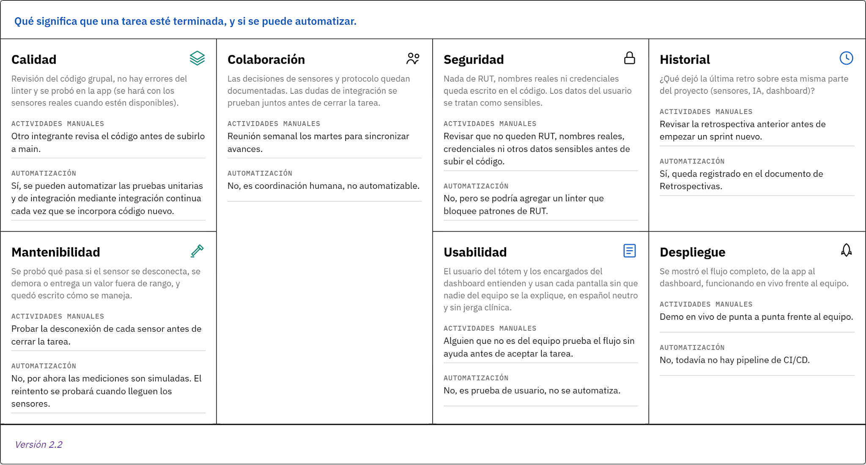
Definition of Done

Slide 12
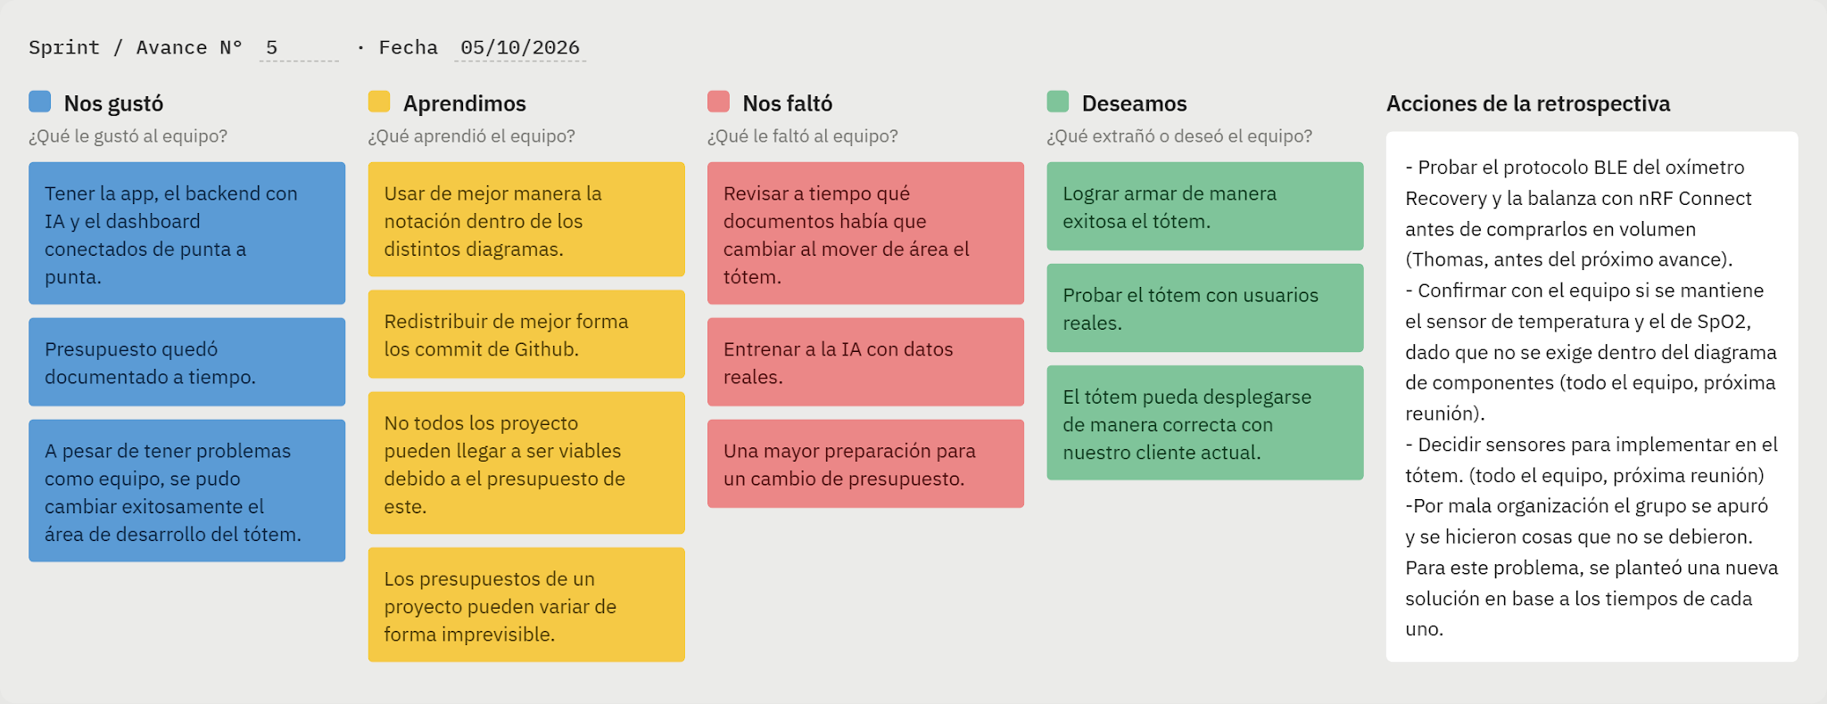
Retrospectivas

Slide 13
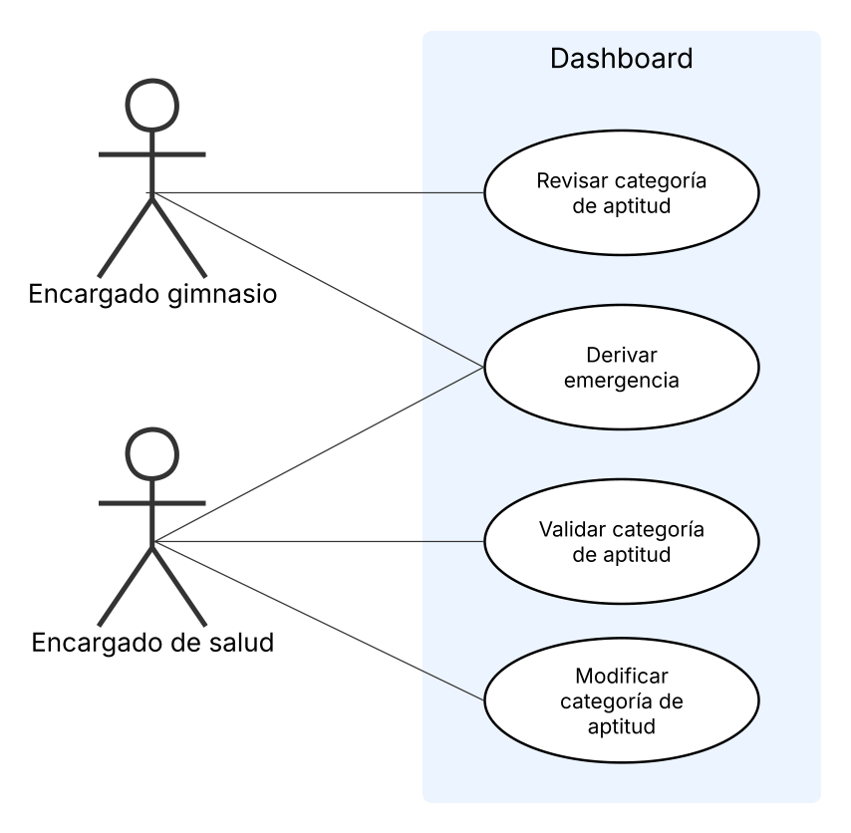
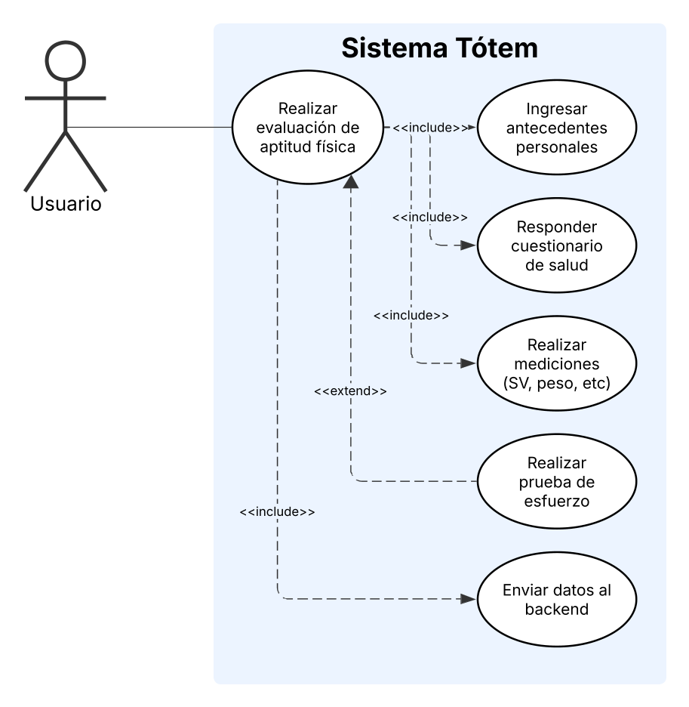
Diagrama de casos de uso

Slide 14
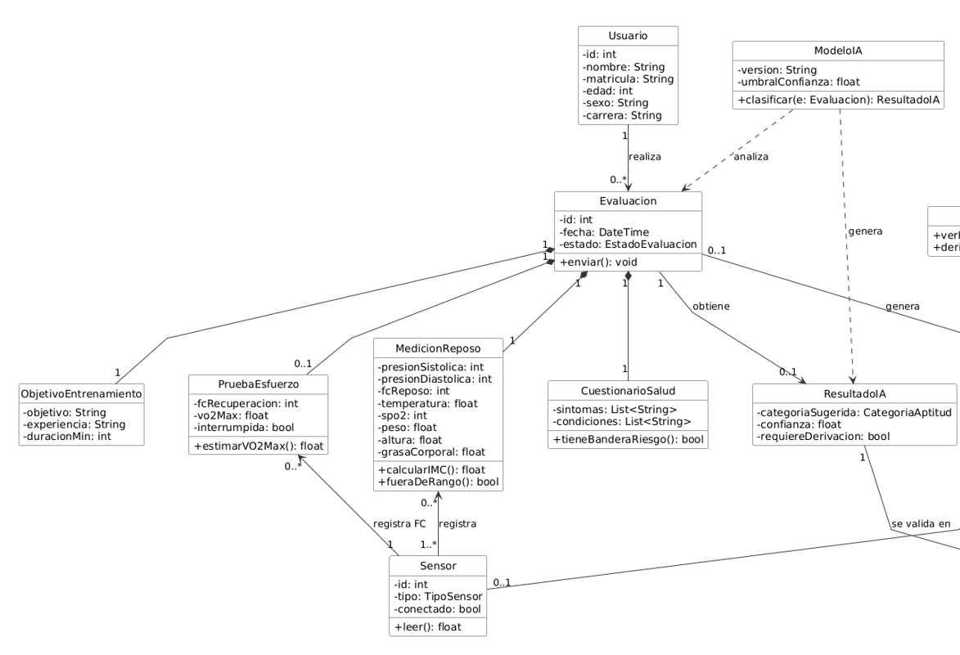
Diagrama de clases

Slide 15
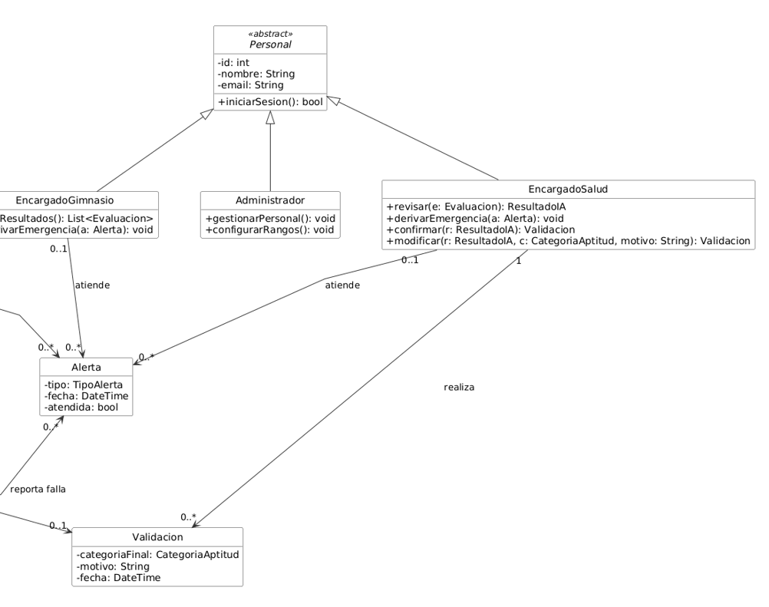
Diagrama de clases

Slide 16
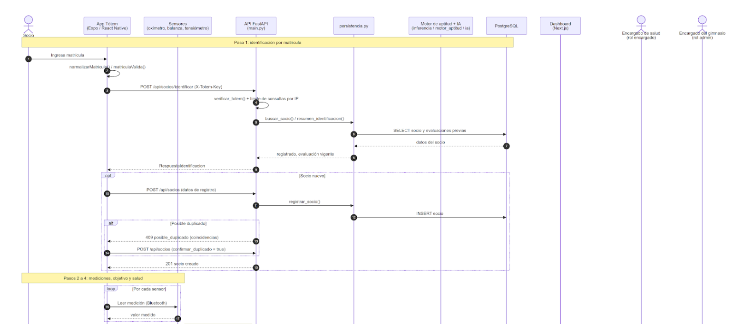
Diagrama de secuencia

Slide 17
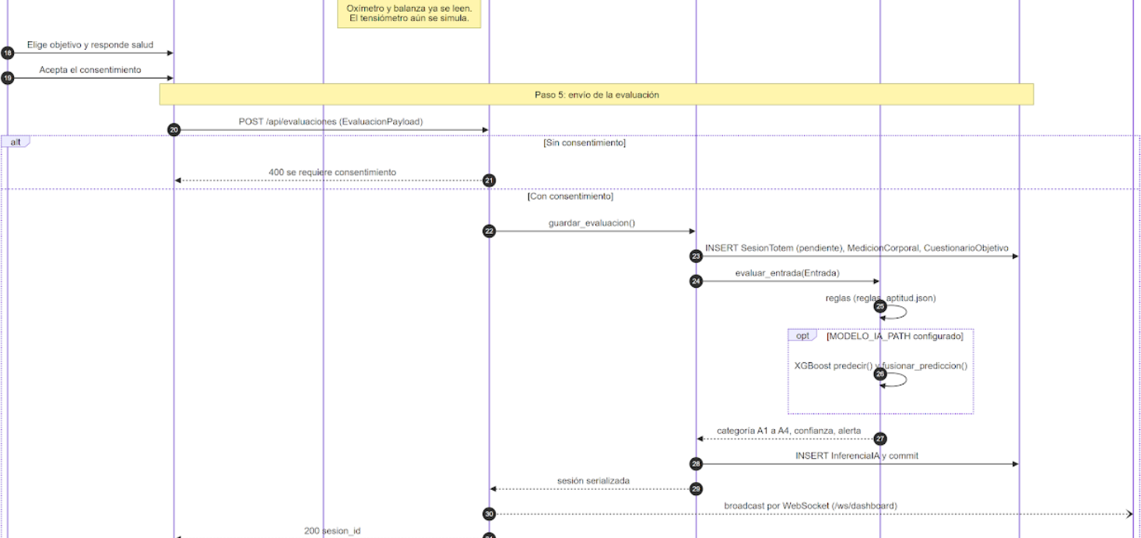

Slide 18
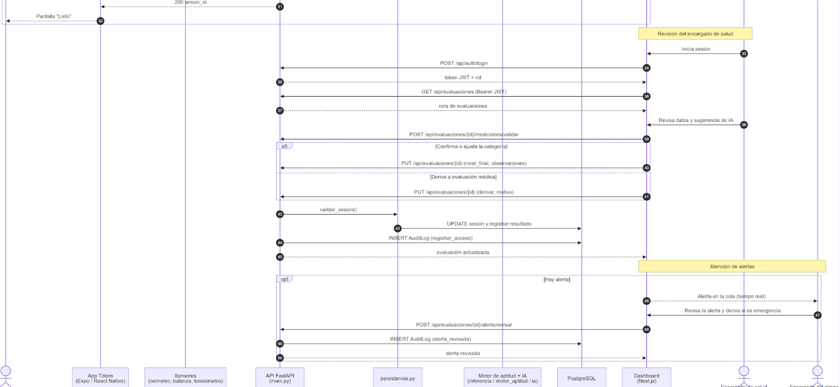
(Rol Encargado)
(Rol Admin)

Slide 19
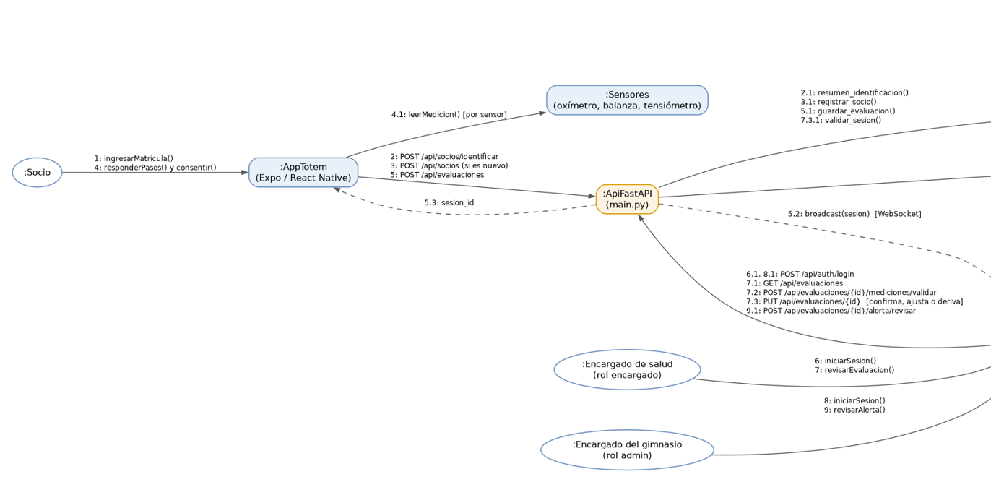
Diagrama de comunicación

Slide 20
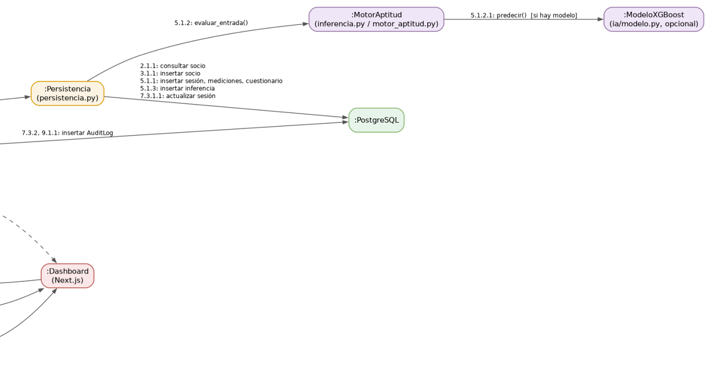
Diagrama de comunicación

Slide 21
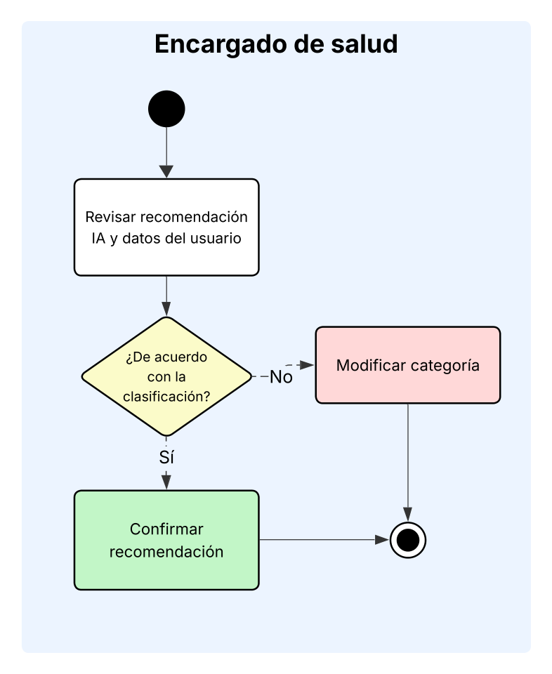
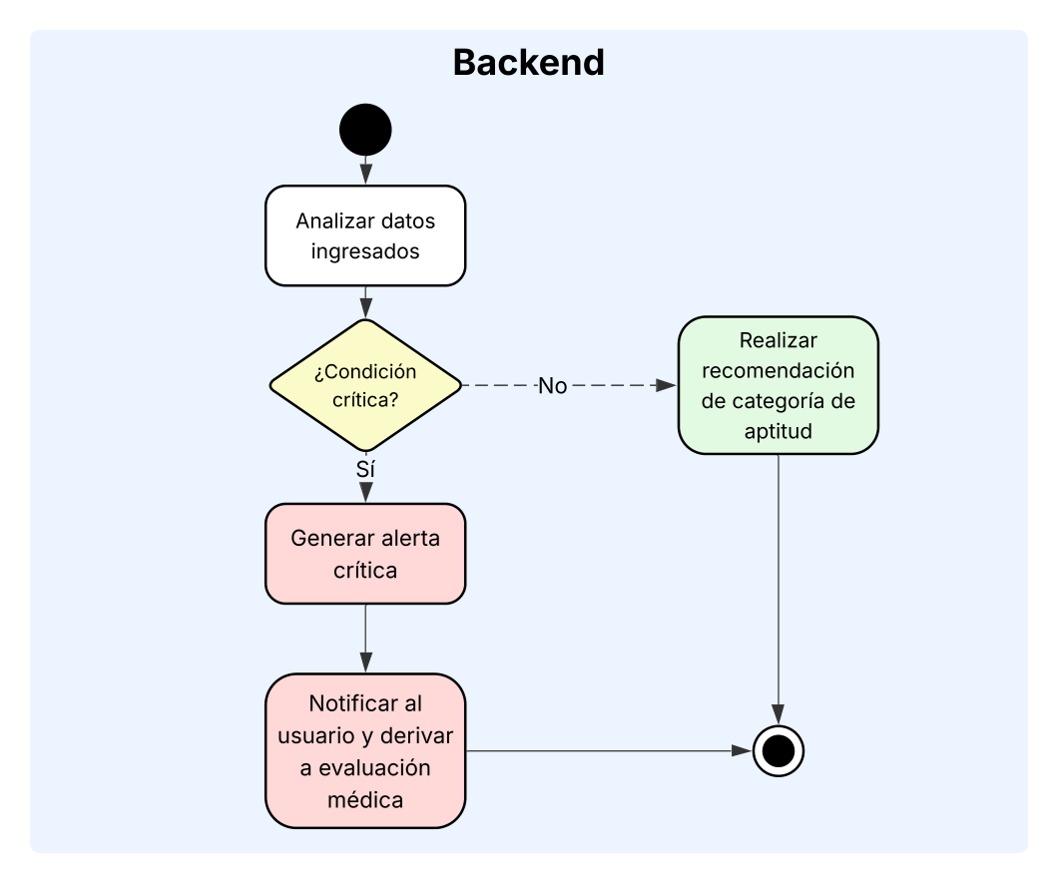
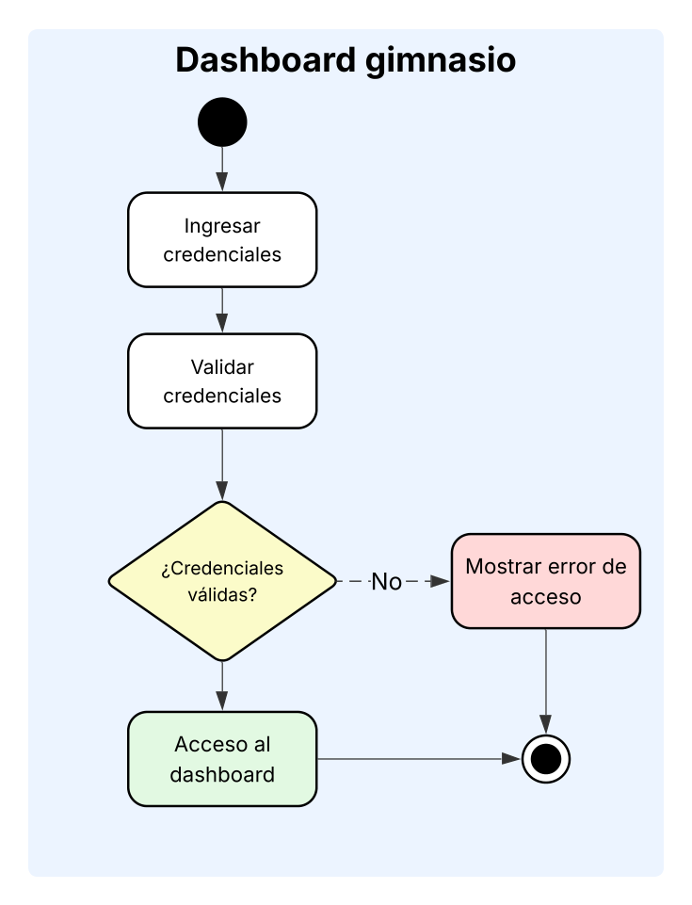
Diagrama de actividad

Slide 22
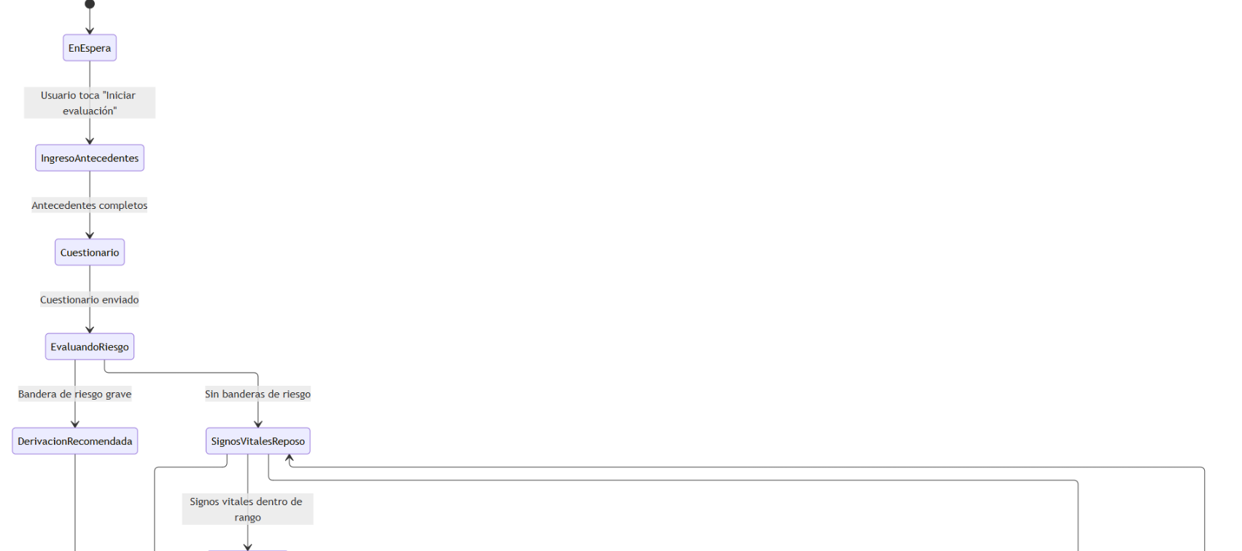
Diagrama de paquetes

Slide 23
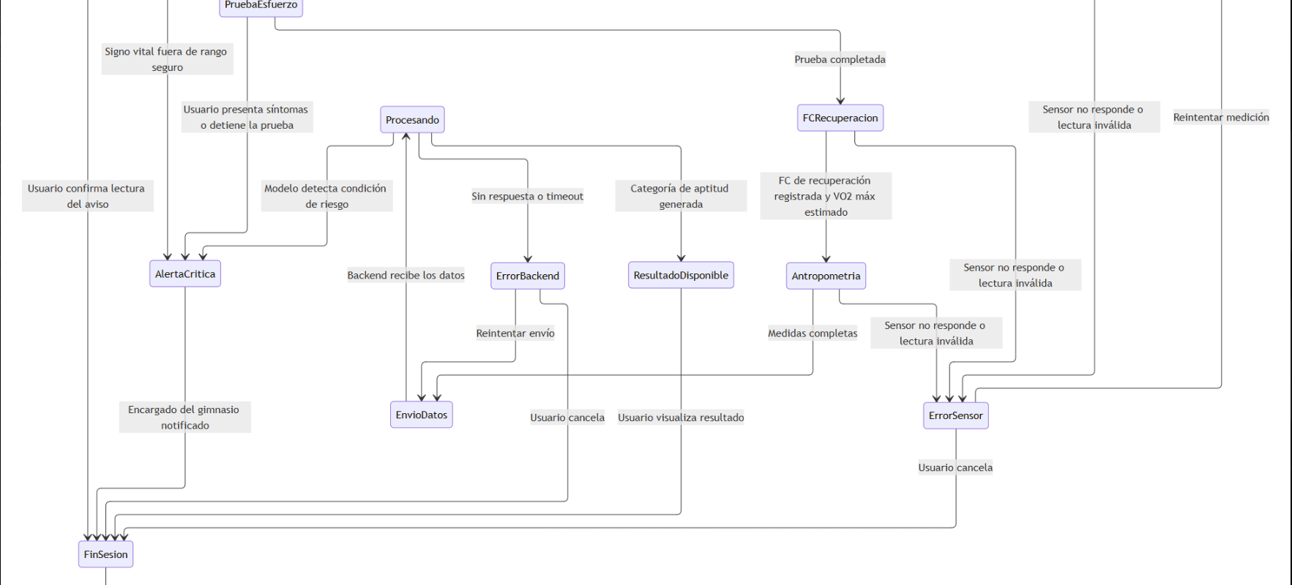


Slide 24
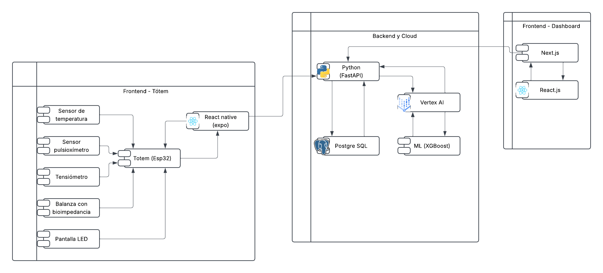
Diagrama de componentes

Slide 25
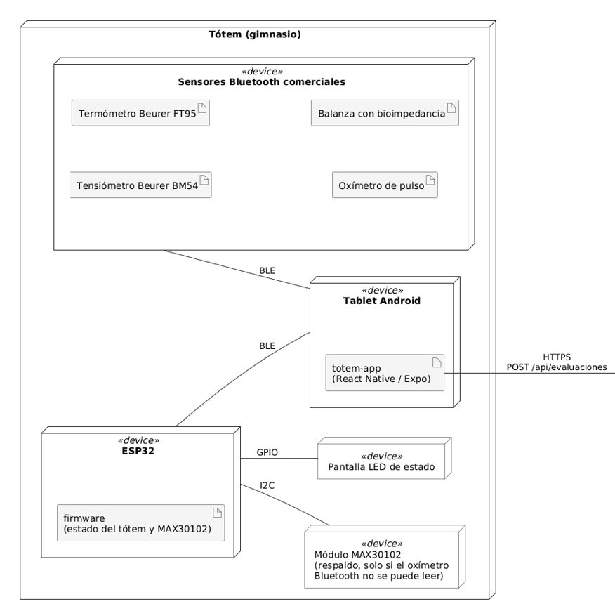
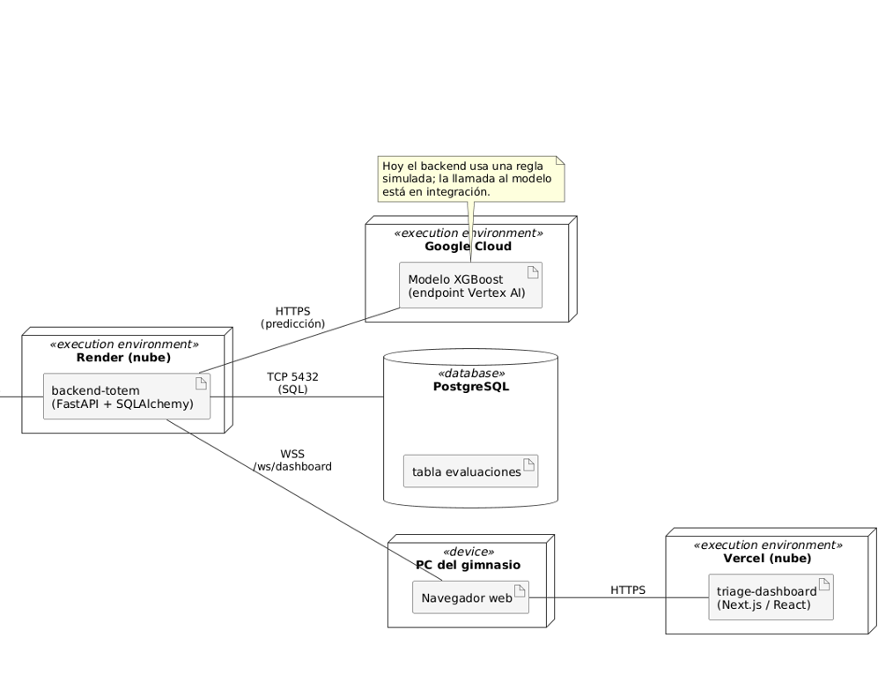
Diagrama de despliegue

Slide 26
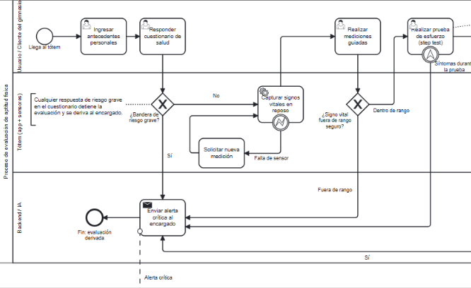
Diagrama BPMN To-Be

Slide 27
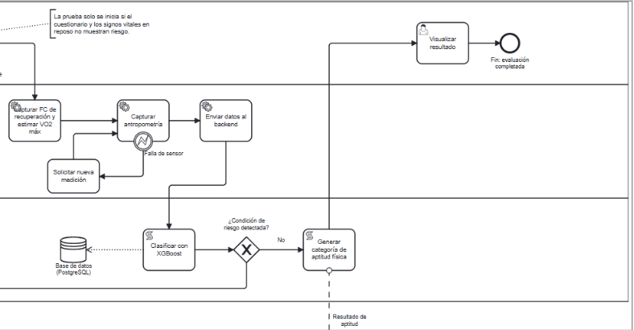
Diagrama BPMN To-Be

Slide 28
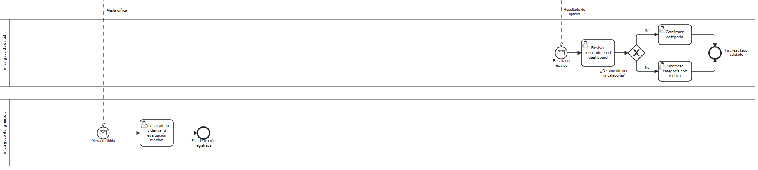
Diagrama BPMN To-Be

Slide 29
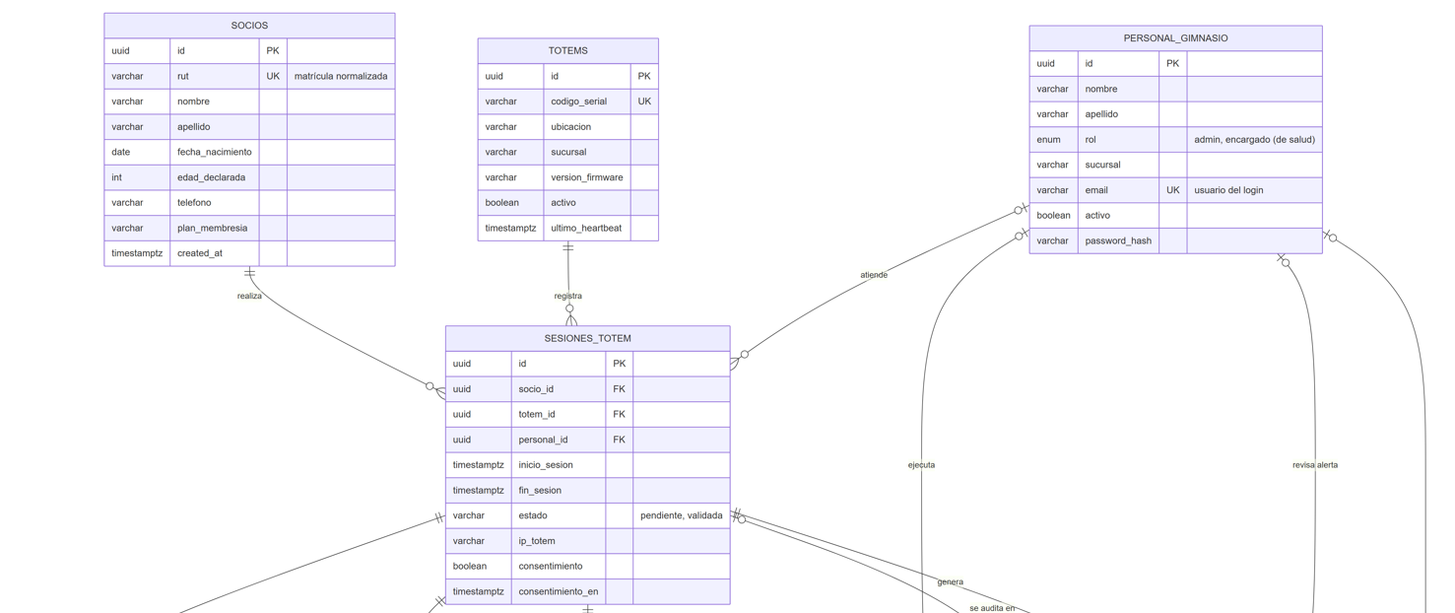
Diagrama entidad-relación

Slide 30
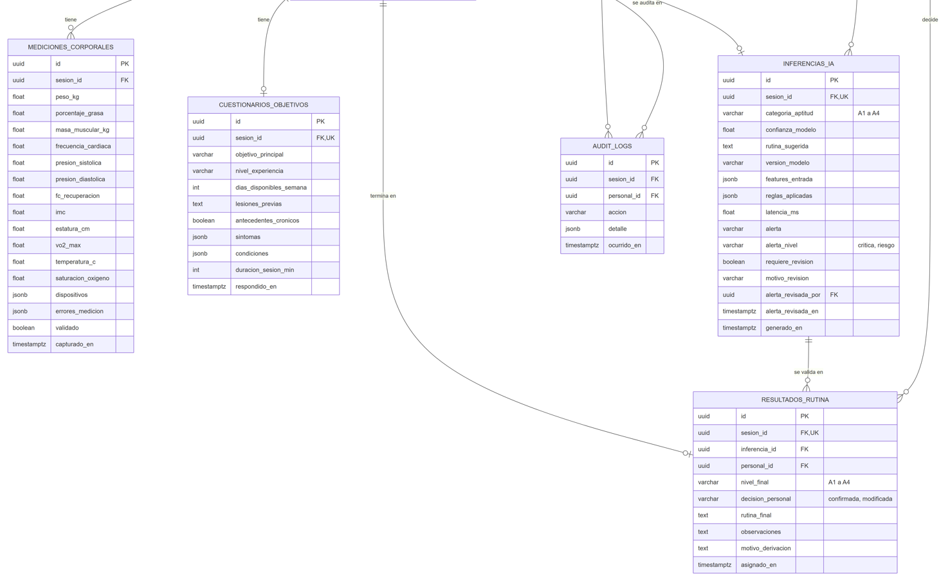
Diagrama entidad-relación

Slide 31
Justificación de innovación
Problema actual:
Gimnasio no tiene forma de asegurarse de la salud de los clientes.
Gimnasios normalmente dejan responsabilidad en el socio sobre su salud.
Clientes no pueden asegurarse de su aptitud para entrenar en ese momento.
Soluciones existentes:
Pilares de innovación:
Solución | Mediciones | Aptitud | Supervisión
Technogym/ SmartFit | Rendimiento | No | No
SiSU / higi (farmacias) | Vitales + IMC | No | No
PAR-Q+ | No (Subjetivo) | Cuestionario | No
Nuestro tótem | Vitales + Bio + Step Test | Categoría A1-A4 | Profesional
Flujo Único: Cuestionario + Vitales + Bioimpedancia + Step Test.
Estándar ACSM: Clasificación clara de riesgo (A1 a A4).
Clasificación Inteligente: La IA evalúa sólo deriva a revisión los casos de riesgo o de baja confianza.
Validación Humana: Decisión final tomada por un profesional de la salud.

Slide 32
Conclusión

